Slide 1

Learning Multi-granularity Consecutive User Intent Unit
for Session-based Recommendation(MSGIFSR)
Notes:
2022 WSDM

Slide 2
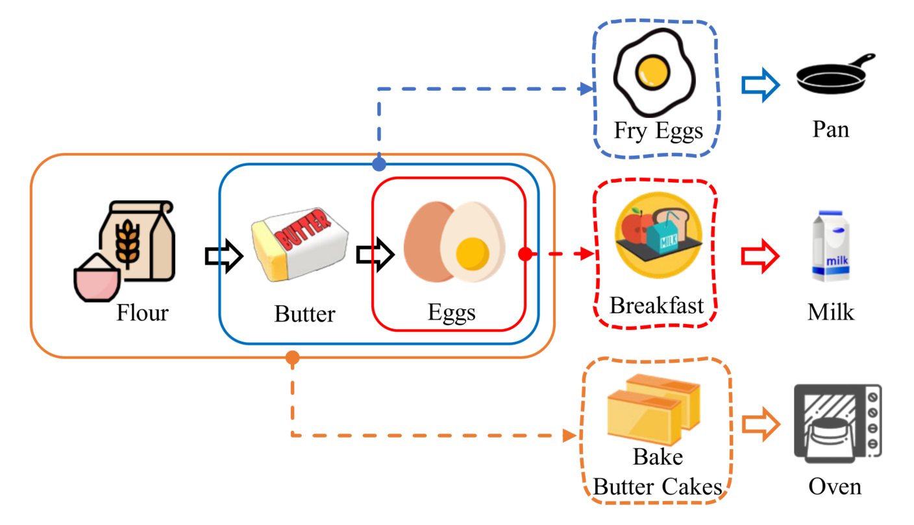
Motivation
尝试从high-level的视角去捕获item之间的关系
现有的大多数研究仅独立的考虑会话中的每个item，没有从高层次的角度捕获会话中的语义信息，这会导致严重的信息丢失，并增加在会话中捕获长期依赖关系的难度。
Notes:
对于一个包含这三个item的session，如果只考虑单个item，用户的意图可能是想购买早餐，所以会推荐另一个常作为早餐的食物，如果考虑两个item，黄油和鸡蛋，那用户的意图可能是想煎鸡蛋…

Slide 3
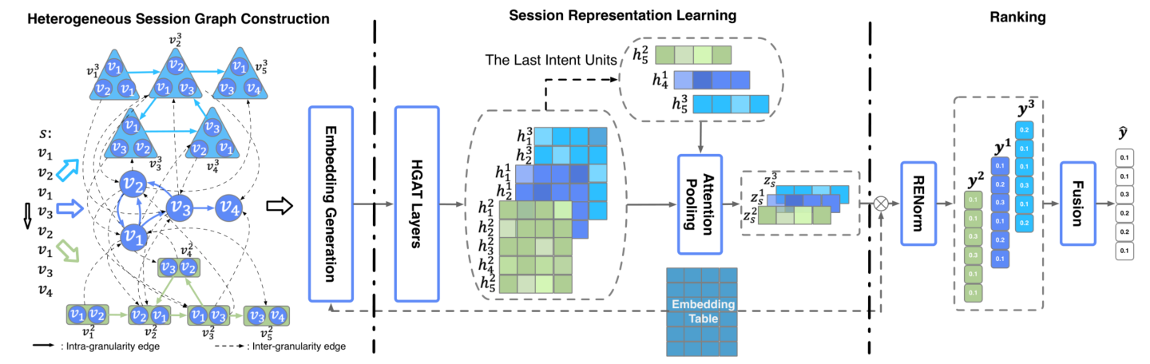
Framework
Notes:
对于一个给定的会话，首先构造多粒度的意图单元异构会话图，将这个图传递给异构图注意网络（HGAT）以从所有粒度级别获得意图单元的表示，最后一个模块组合来自所有粒度级别的会话表示，来获得最终的推荐结果。

Slide 4
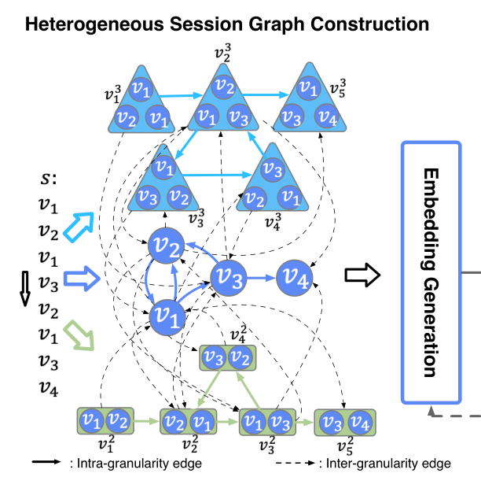
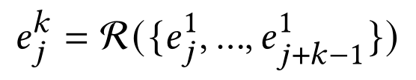
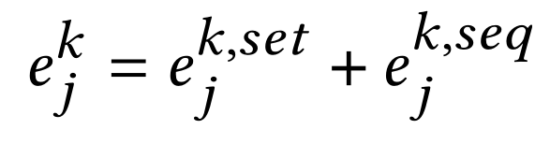
MGIHSG
Notes:
CIU(Consecutive Intent Unit,连续意图单元)
对于每个意图单元，计算嵌入的公式，R表示一个readout函数，作者考虑了两类readout函00008841是set-based,一类是sequence-based，set-based类包括mean,max等操作，set类可以提取顺序不敏感的意图，而sequence类使用GRU等单元来提取顺序敏感的意图，最后将set类和sequence类的结果加起来作为该意图单元的嵌入表示。
这个图叫多粒度意图异构会话图（Multi-granularity intent heterogeneous session graph, MGIHSG）,里面包含两种边，实现表示intra-granularity边，连接两个同一粒度的意图单元，虚线表示inter-granularity边，连接粒度为1的边和粒度为k的边，不考虑高粒度级别之间的粒度间边缘，以避免冗余。

Slide 5
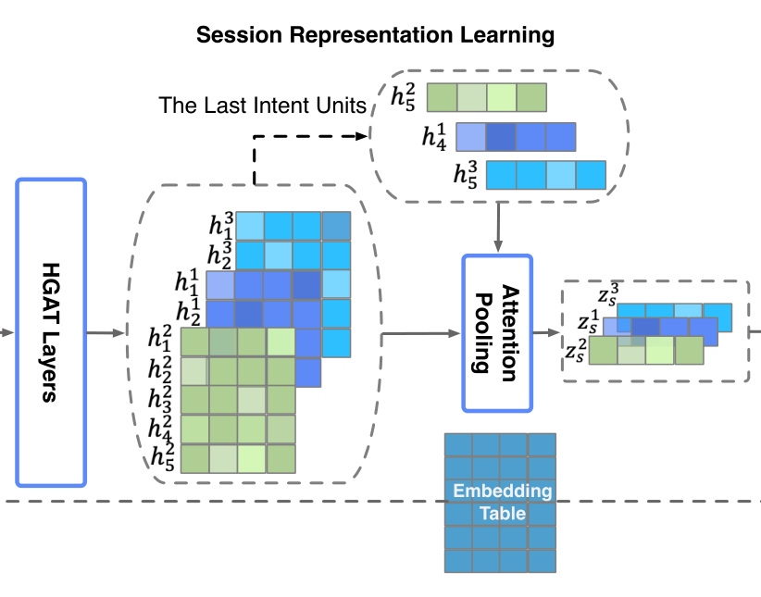
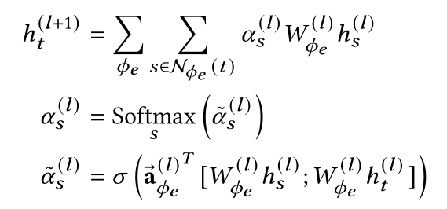

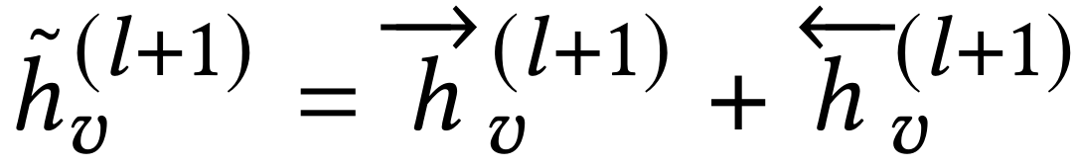
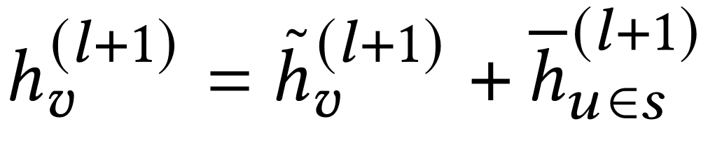
Session Representation Learning
Notes:
使用异构图注意力网络来学习意图单元的嵌入，有向图，每层都应用双向注意来聚合直接输入邻居和输出邻居的表示。
N可以表示意图单元t的出边所连接的意图单元或者入边连接的意图单元，
多头注意力机制，H是头的个数，R是readout函数，element-wise的max操作是效果最好的。
意图单元的local表示由出和入的表示的加和组成，最终表示由本地表示和会话中所有嵌入的平均值相加来表示。

Slide 6
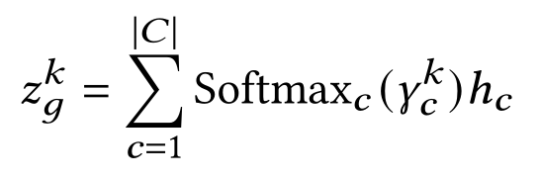
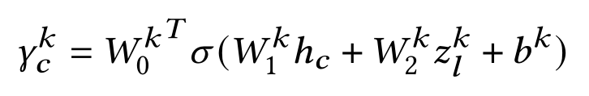
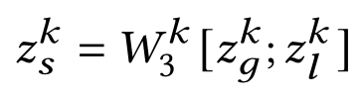
Session Representation Learning
Notes:
使用软注意力机制计算当前会话的k粒度的全局表示zg，局部表示zl就是k粒度的最后一个意图单元。

Slide 7
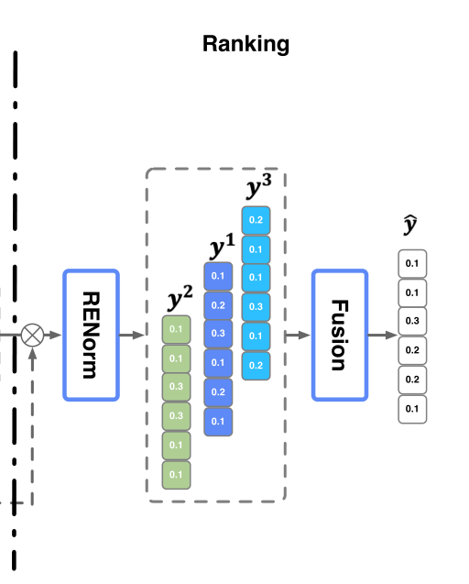
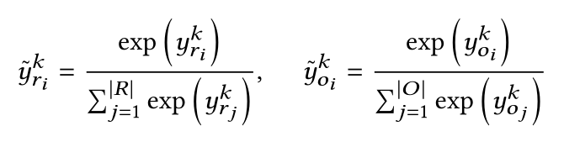
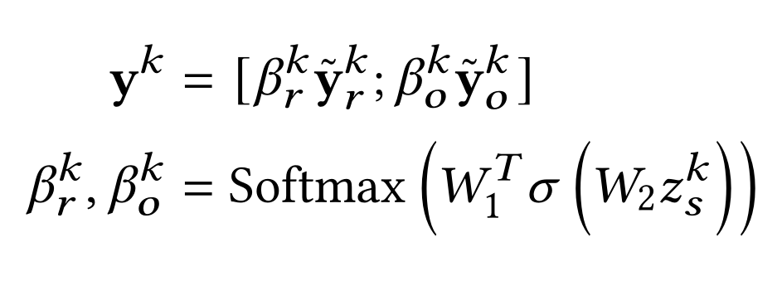
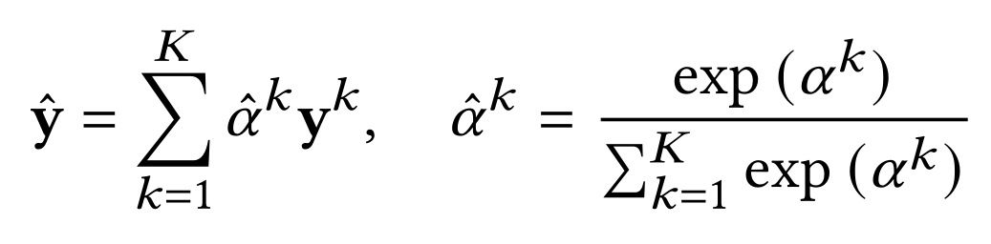
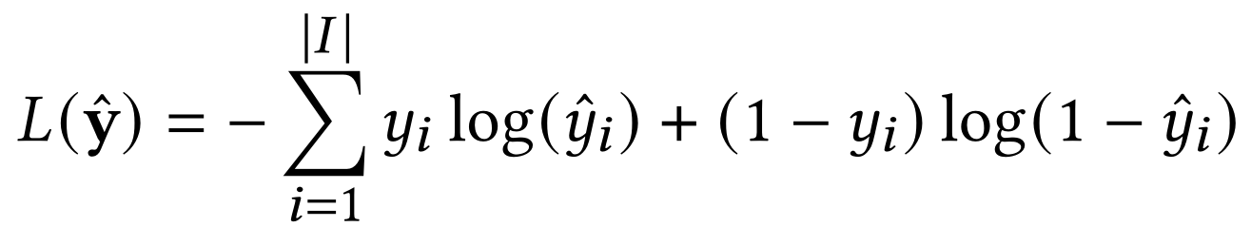
Ranking
Notes:
考虑重复点击的item，使用RENorm，R表示已经在当前会话中被点击的item，O表示没有被点击过的item。分别点击过的item和没点击过的item的打分，然后拼接起来。
意图融合排序（Intent Fusion Rank）将所有粒度的打分综合起来，得到最终的打分。
Loss 交叉熵

Slide 8
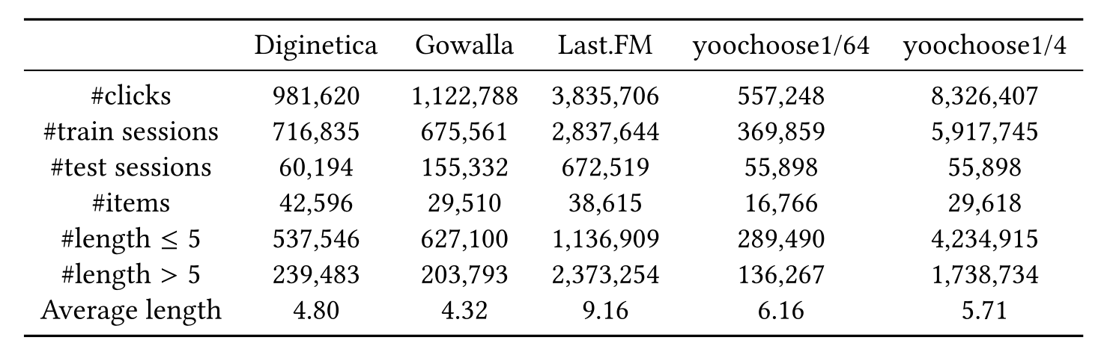
Dataset

Slide 9
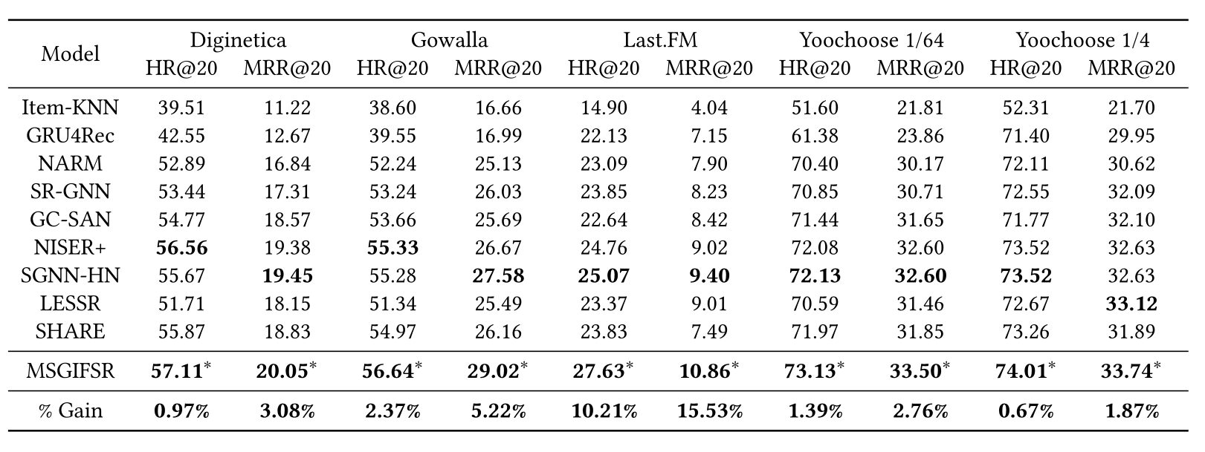
Experiment

Slide 10
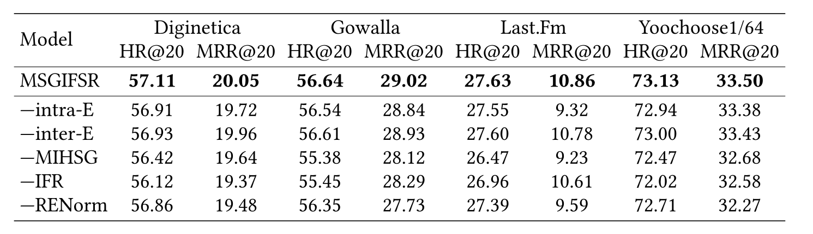
Experiment
Notes:
Intra比inter的效果更显著

Slide 11
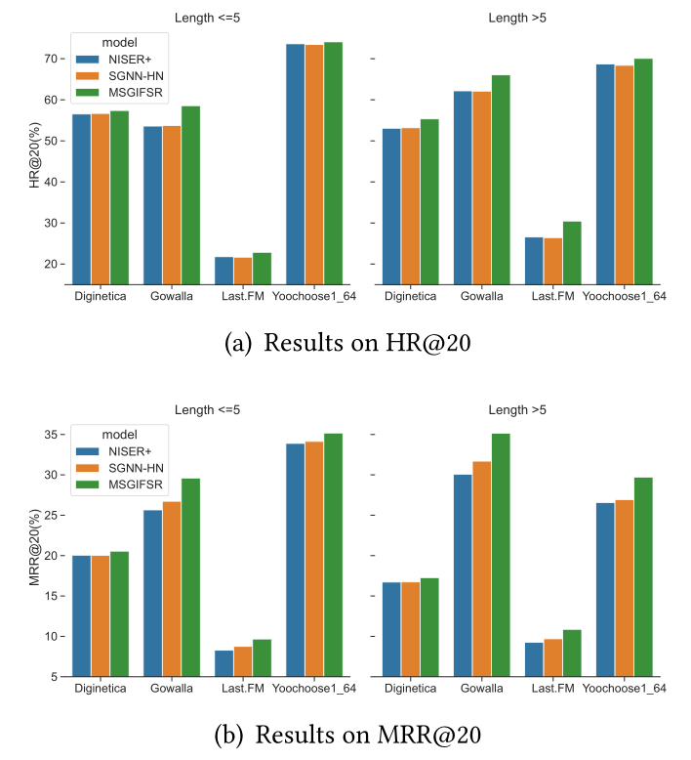
Experiment
Notes:
在长会话序列上效果更显著
解释：从组合的角度建模更准确的用户意图，而且可以通过异构图将前一意图单元的信息高效的传输到后一意图单元，长依赖问题可以得到解决。

Slide 12
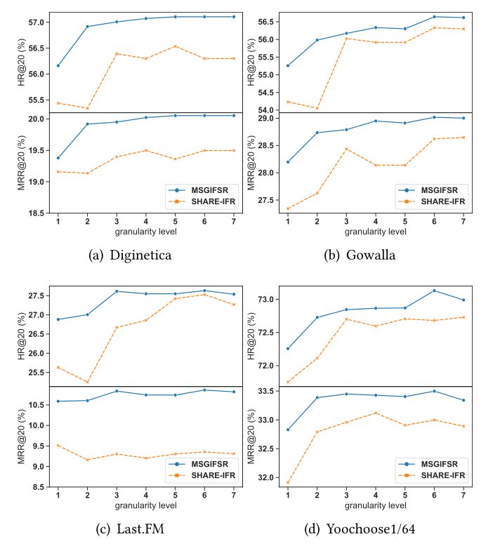
Experiment
Notes:
对意图单元的粒度做了相关实验，发现粒度越粗，效果越好并且逐渐趋于稳定。
黄色的虚线表示将MIHSG图换成超图，并使用超图注意力机制，其余的参数不变，MIHSG图在各个数据集和各个粒度上表现都比超图好，这是因为超图只考虑item的组意图信息，忽略了item的顺序行为，这可能会导致信息丢失问题。
另外，超图不能像MIHSG一样，在粒度越粗的时候趋于平稳，一种解释是，超图注意力神经网络通过两个步骤进行消息传递，即从节点到超边，然后从超边到节点。这使得两个超边之间的信息传输效率低下，并且当涉及多个超边时，性能不稳定。而异构GAT直接为具有不同意图粒度级别的节点进行消息传递，从而避免了这种现象。

Slide 13

谢谢

